Slide 1


МИНИСТЕРСТВО ТРАНСПОРТА И дорожноГО хозяйствА
Республики Дагестан
О действиях при угрозе со стороны беспилотных летательных аппаратов
Махачкала
2026

Slide 2
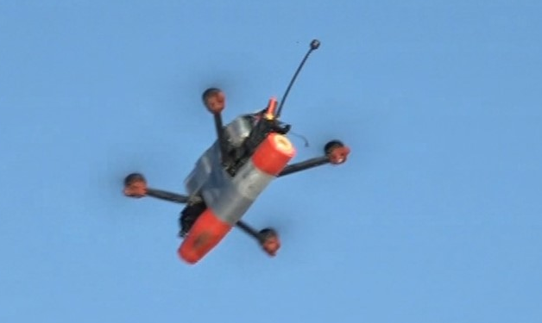
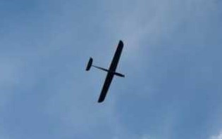
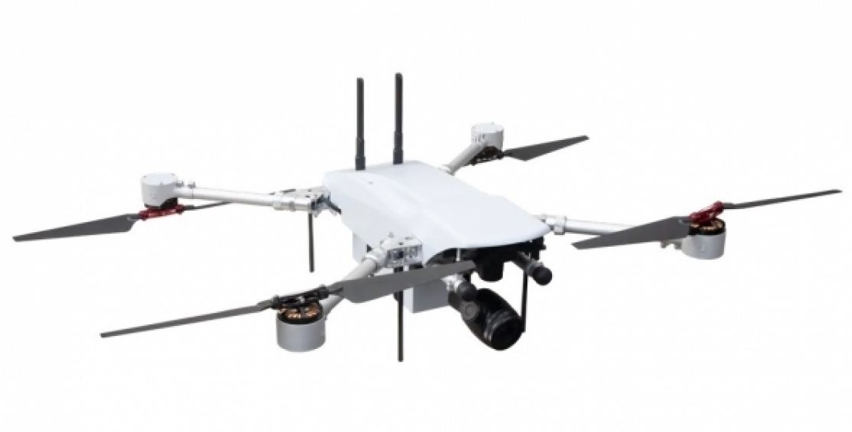
БЕСПИЛОТНЫЙ ЛЕТАТЕЛЬНЫЙ АППАРАТ (БПЛА) – воздушное судно, управляемое пилотом, находящимся вне борта такого объекта. Иногда его называют просто «дрон» или «квадрокоптер».
БПЛА бывают совершенно разных видов, размеров и значений: разведывательные, ударные, беспилотники – камикадзе.
Все перечисленные беспилотники могут спускаться откуда угодно.

Slide 3
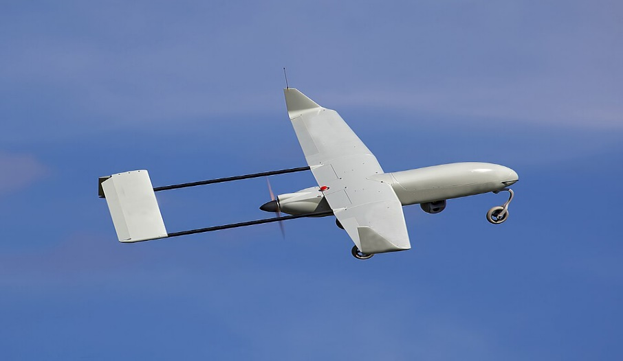
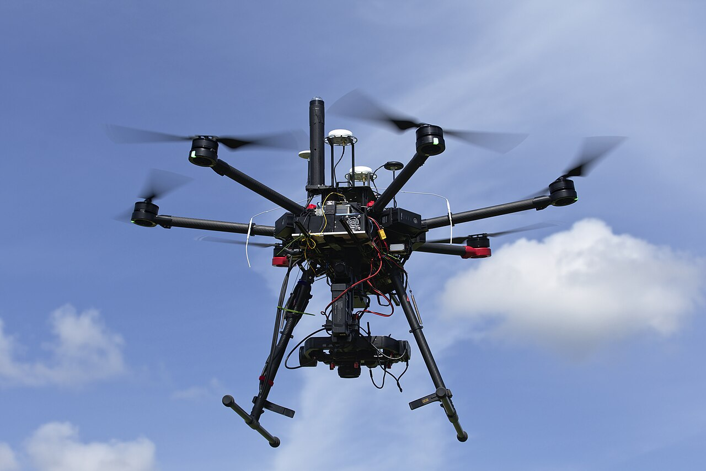
ПРИЗНАКИ БПЛА:
Форма
БПЛА самолетного типа - аппараты с горизонтальным вектором тяги, имеют крылья, фюзеляж и винт, имеют подвесные или встроенные средства разведки или заряд взрывчатого вещества
Мультироторные (вертолетные) БПЛА -
аппараты с вертикальным вектором тяги, имеют два и более несущих винта, фюзеляж в центре конструкции, могут иметь подвесные видеокамеры и сбрасываемые грузы (боеприпасы)

Slide 4
ПРИЗНАКИ БПЛА:
Звук
Самолетного типа - звуки малогабаритного двигателя внутреннего сгорания
Мультироторные (вертолетные) - шум, создаваемый винтомоторной группой, стрекочущий или жужжащий звук низкой интенсивности
Низкая скорость полета по сравнению с обычными самолетами военной или гражданской пилотируемой авиации
Самолетного типа малого класса - 40+150 км/час
Мультироторные (вертолетные) малого класса - 0+150 км/час; могут зависать в одной точке

Slide 5
ЕСЛИ ВЫ ОБНАРУЖИЛИ БПЛА:
• Сообщите по единому номеру «112» или уполномоченным органам ((МВД по Республике Дагестан, Управление ФСБ России по Республике Дагестан, Управление Росгвардии по Республике Дагестан и других уполномоченных структур) о факте совершения (угрозе совершения) преступления террористической направленности с использованием БПЛА ( полную информацию о месте, времени и количестве БПЛА, информацию о подозрительном поведении лиц в зоне действия БПЛА)
Контактные данные:
Дежурная часть МВД по РД:
«02»/ Билайн – «002»/Мег.,МТС – «020»,
+7 (8722) 99-45-00, +7 (8722) 99-42-23, +7 (8722) 68-27-28
Дежурная служба УФСБ России по РД: 7 (8722) 51-18-80, +7 (8722) 51-20-10
• Покиньте зону обнаружения БПЛА и предупредите о возможной опасности окружающих.
• В случае обнаружения БПЛА на земле не приближайтесь к нему, не трогайте руками. Запрещается пытаться сбить его подручными предметами и иными средствами поражения.

Slide 6
Если БПЛА обнаружен в воздушном пространстве над организацией (объектом), либо в случае его посадки (падения) на территорию организации (объекта):
Наблюдатель проводит все мероприятия в соответствии с инструкцией по действиям при обнаружении подозрительного предмета на территории организации.
• Принять меры для получения дополнительной информации, в том числе фото-видеосъёмки (при наличии соответствующей возможности).
• В случае получения от дежурных служб территориальных органов МВД, ФСБ дополнительных указаний (рекомендаций) действовать в соответствии с ними.
При направлении информации с помощью средств связи лицо, передающее информацию, сообщает:
- свои фамилию, имя, отчество и занимаемую должность;
- наименование объекта и его точный адрес;
- характер поведения летательного аппарата;
- наличие системы видеонаблюдения на месте;
другие сведения по запросу уполномоченного органа.
Главное при обнаружении опасных БПЛА – быть бдительными. Необходимо обращать внимание на небольшие объекты в небе. Они могут быть похожи на вертолеты или самолеты, размером от 20 сантиметров до 3 метров. Особое внимание необходимо обращать на людей, которые запускают дроны (БПЛА) во дворе, на улице, в парках, на балконах или крышах.

Slide 7
Порядок действий должностных лиц и персонала организаций (объектов)
Применение (нахождение, пролёт) БПЛА над объектами требует своевременных четких действий со стороны персонала и сотрудников охраны соответствующих объектов. Руководителями объектов транспорта в инструкциях персонала, обеспечивающего безопасность объекта (сотрудников охраны), должен быть определён чёткий алгоритм их действий при обнаружении БПЛА.
В обязательном порядке в последовательность действий при обнаружении беспилотных воздушных судов включаются следующие позиции:
1. При обнаружении (поступлении информации об обнаружении) над территорией (вблизи) объекта неизвестного БПЛА незамедлительно сообщить об этом непосредственному руководителю объекта (службы безопасности, охранного предприятия).
2. Должностное лицо, осуществляющее непосредственное руководство деятельностью работников объекта (территории), либо уполномоченное им лицо незамедлительно информирует об этом территориальные органы УМВД России по Республике Дагестан, УФСБ России по Республике Дагестан, либо Единую дежурно-диспетчерскую службу муниципального образования (ЕДДС — 112).
При направлении информации с помощью средств связи лицо, передающее информацию, сообщает:
• свои фамилию, имя, отчество (при наличии) и занимаемую должность;
• наименование объекта (территории) и его точный адрес; источник и время поступления информации о БПЛА (визуальное обнаружение, информация иных лиц, данные системы охраны или видеонаблюдения);
• характер поведения БПЛА (зависание, барражирование над объектом, направление пролета, внешний вид и т.д.);
• наличие сохраненной информации о БПЛА на электронных носителях информации (системы видеонаблюдения);
• другие сведения по запросу уполномоченного органа.

Slide 8
Порядок действий должностных лиц и персонала организаций (объектов)
3. Выставить наблюдательный пост за воздушным пространством над территорией и вблизи объекта.
4. Принять меры для получения дополнительной информации в т.ч. его фото-видеосъёмки (при наличии соответствующей возможности).
5. По возможности исключить нахождение на открытых площадках массового скопления людей.
6. Усилить охрану, а также пропускной и внутриобъектовый режим.
7. Организовать обход территории объекта в целях обнаружения подозрительных (взрывоопасных) предметов и лиц.
8. В случае получения от дежурных служб территориальных органов УМВД России по Республике Дагестан, УФСБ России по Республике Дагестан, дополнительных указаний (рекомендаций) действовать в соответствии с ними.
9. По решению должностного лица, осуществляющего непосредственное руководство деятельностью работников объекта (территории), либо уполномоченного им лица, при угрозе жизни и здоровью людей, организовать оповещение персонала о возможной угрозе, организовать (при необходимости) укрытие или эвакуацию находящихся на объекте (территории) людей.
Кроме того, руководителям объектов промышленности, транспорта, связи, ЖКХ необходимо внести соответствующие дополнения в должностные регламенты (инструкции) персонала (сотрудников охраны), в части выполнения мероприятий по обнаружению БПЛА с учетом специфики и особенностей объектов. Также рассмотреть возможность обеспечения вышеуказанного персонала оптическими приборами наблюдения и средствами фото-, видео фиксации БПЛА

Slide 9
ПОРЯДОК ДЕЙСТВИЙ ГРАЖДАНСКИХ ЛИЦ ПРИ ОБНАРУЖЕНИИ БПЛА
Если вы в автомобиле или общественном транспорте:
• При движении - припаркуйте и покиньте автомобиль
• Если вы находитесь на открытой местности, избегайте скопления людей
• Спрячьтесь в капитальном строении с бетонными стенами и крышей, в подвале или укрытии
• Если укрытие отсутствует, водителю и пассажирам нужно быстро рассредоточиться в разные стороны
• Вне населенного пункта укрывайтесь за деревьями, кустарниками, в углублениях: рвах и канавах

Slide 10
ПОРЯДОК ДЕЙСТВИЙ ГРАЖДАНСКИХ ЛИЦ ПРИ ОБНАРУЖЕНИИ БПЛА
Если вы находитесь на открытой местности:
• Покиньте опасную зону, по возможности перемещайтесь, меняя скорость и направление движения
• Спрячьтесь в капитальном строении с бетонными стенами и крышей, в подвале или укрытии
• При отсутствии зданий спрячьтесь за деревьями или в кустарнике
• Не прикасайтесь к БПЛА, его частям или останкам: они могут содержать неразорвавшиеся снаряды, быть обработаны отравляющими и химическими средствами

Slide 11
ПОРЯДОК ДЕЙСТВИЙ ГРАЖДАНСКИХ ЛИЦ ПРИ ОБНАРУЖЕНИИ БПЛА
Если вы находитесь в помещении:
Не подходите к окнам
Укройтесь в подвале, укрытии либо в помещении с несущими стенами без окон
Не пользуйтесь лифтом
Не пользуйтесь телефоном и любыми устройствами с GPS

Slide 12
ПРИМЕЧАНИЕ
Если вы стали свидетелем работы систем противовоздушной обороны по БПЛА, НЕ СНИМАЙТЕ И НЕ ПУБЛИКУЙТЕ ТАКИЕ МАТЕРИАЛЫ!!!
Противник может использовать и получить необходимую информацию о местах размещения военной техники, значимых объектов инфраструктуры и систем жизнеобеспечения и скорректировать маршрут для последующего удара

